Slide 1
«Улица. Правила для пешеходов»

Slide 2
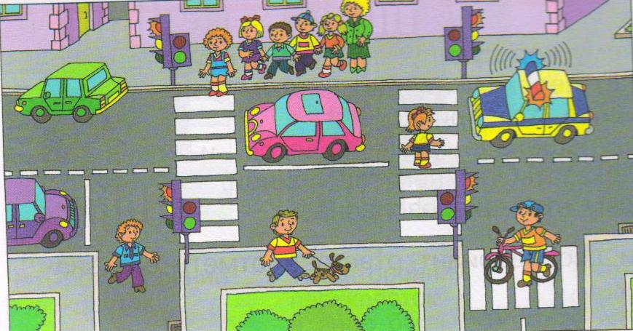
Улица делиться на 2 части – проезжею и тротуар.

Slide 3
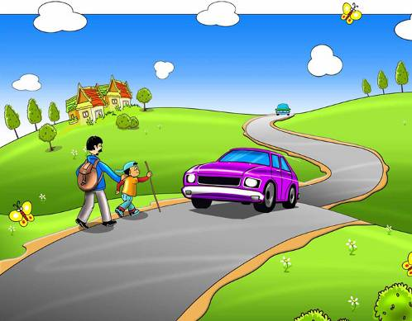
Если рядом с проезжей частью нет тротуара, нужно идти по обочине на встречу движущимся машинам.

Slide 4
«По городу, по улице,
Не ходят просто так.
Когда не знаешь правила
Легко попасть впросак.
Всё время будь внимательным,
И помни наперёд:
Свои имеют правила
Шофер и пешеход!!!»

Slide 5
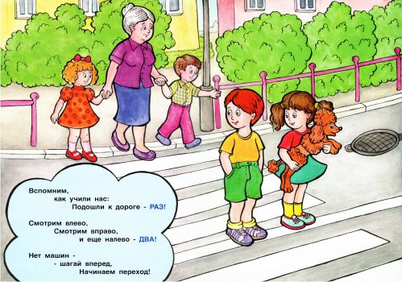

Slide 6
Самым главным нашим помощник-это светофор.
У дороги в домике Без сада и крылечка Проживают гномики, Два славных человечка: Не играют в домино, В салки или прятки, А весь день глядят в окно. Все ли там в порядке? Гном зеленый говорит: - Все спокойно. Путь открыт! Если вышел красный - Значит, путь опасный! И днем и ночью темною Окошки в нем не гаснут: Вот вышел гном зеленый, Вот появился красный. У человечков важная И сложная работа - Неосторожным гражданам Мигнуть у перехода!

Slide 7
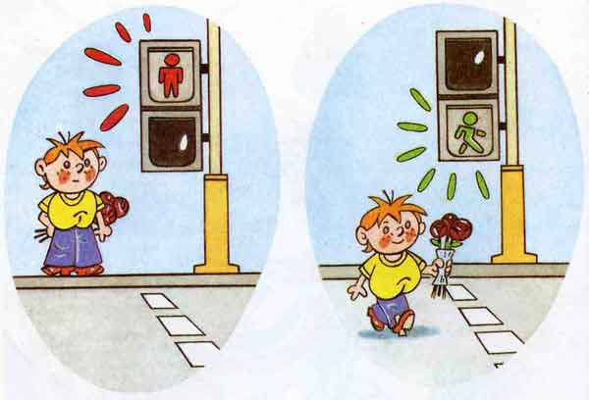

Slide 8
Ты водитель, не спеши!
Нужно слушаться без спора
Указаний светофора!
Нужно правила движения
Выполнять без исключения!

